Slide 1
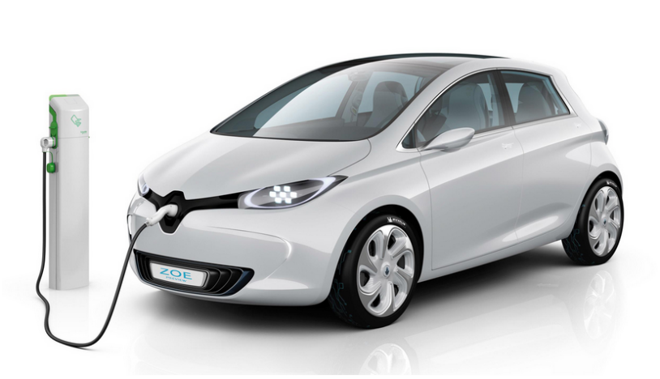
Aucun
Acquérir la culture de la prévention des risques professionnels
1 heure

Slide 2
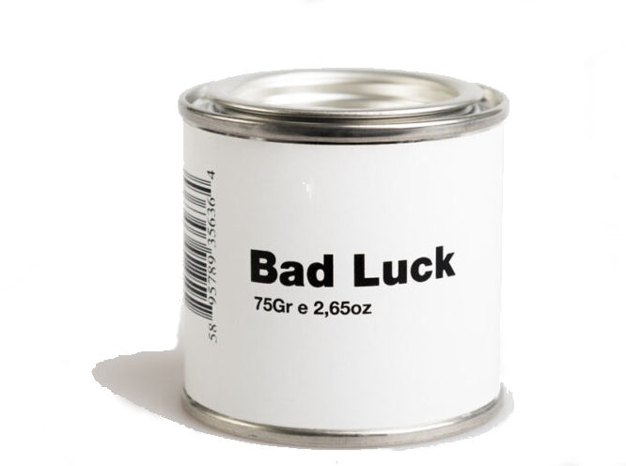
Introduction
Loi de Murphy
« S'il y a plus d'une façon de faire quelque chose, et que l'une d'elles conduit à un désastre, alors quelqu'un le fera de cette façon. »
Loi de Finagle
« Toute chose qui peut mal tourner, tourne mal. »
……la loi LEM, ou la loi de la tartine beurrée !
Le risque 0 n’existe pas !
Non, cela n’arrive pas qu’aux autres !

Slide 3
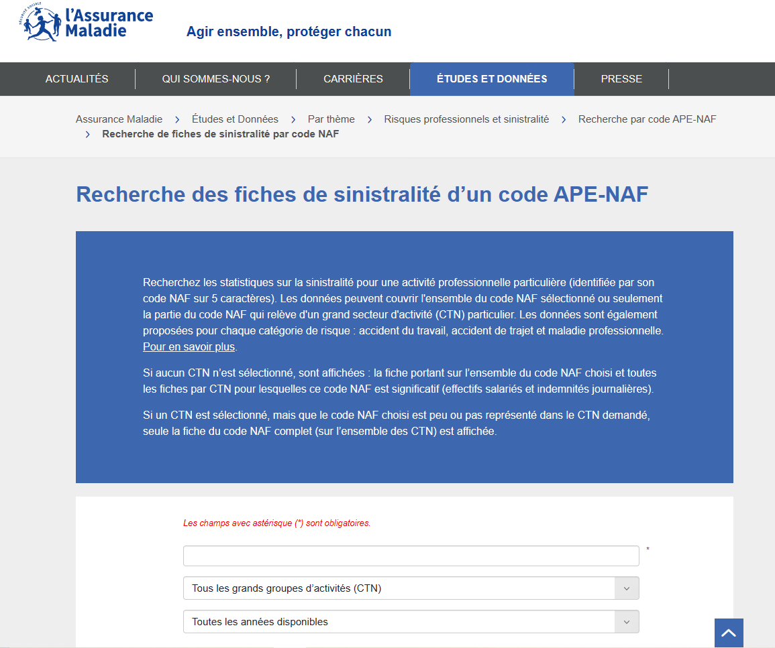
Les ressources documentaires
Sinistralité par code NAF | L'Assurance Maladie (ameli.fr)
Code APE : 4520A (Entretien et réparation de véhicules automobiles légers)

Slide 4
Des chiffres qui vous concernent
3% de risque d’avoir un accident de travail
Sur un ensemble de 30 personnes, 1 salariés aura un accident de travail dans l’année.
Elèves MV1 + MV2 = 45

Slide 5
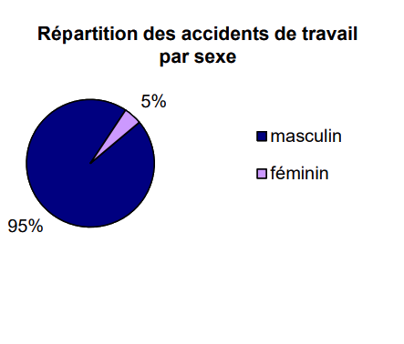
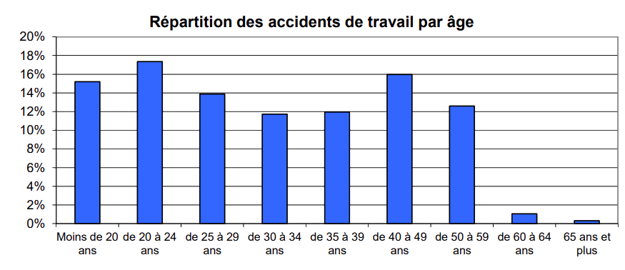
Des chiffres qui vous concernent
50 à 59 ans : 12,5% des AT (9 années sur 45 années de travail)
16 et 24 ans : 32 % des AT (8 années sur 45 années de travail)

Slide 6
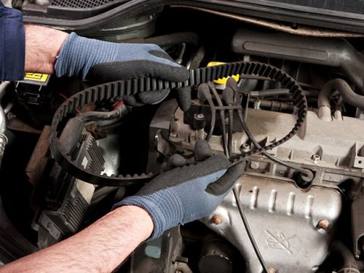
Un exemple pour analyser les risques
Remplacement d’une courroie de distribution

Slide 7
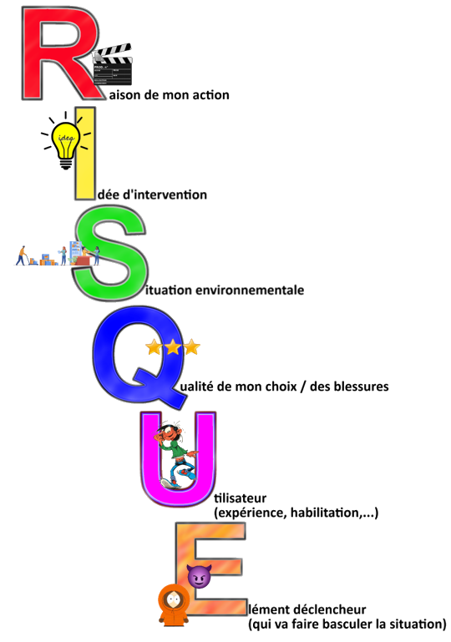
Outil d’analyse
Cela est-il strictement nécessaire ?
Pourquoi vais-je agir ainsi ?
Comment vais-je procéder ?
Où dans l’atelier ? Quel(s) outil(s) ?
Ce choix présent-il des risques ?
Quel issu dans un cas défavorable ?
Ai-je le niveau de formation, l’habilitation nécessaire ?
Des éléments qui peuvent faire dégénérer la situation ?

Slide 8
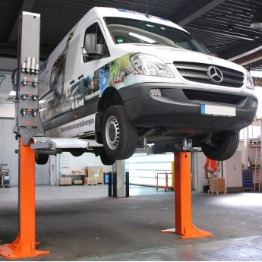
1ere étape pour faire une distribution
Mettre le véhicule sur un pont
Utilisons l’outil :

Slide 9
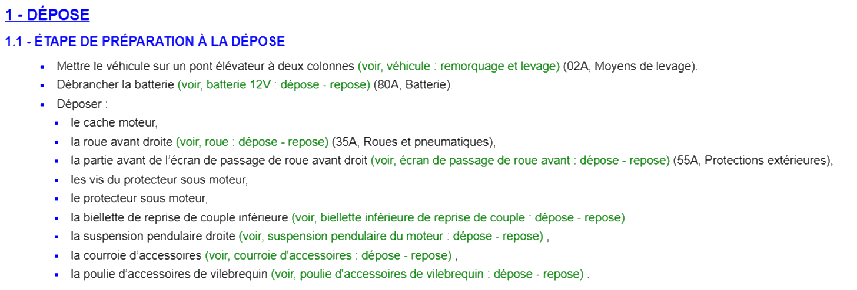
La raison
Cela est-il strictement nécessaire ?
Pourquoi vais-je agir ainsi ?
Cela est demandé par le constructeur.

Slide 10
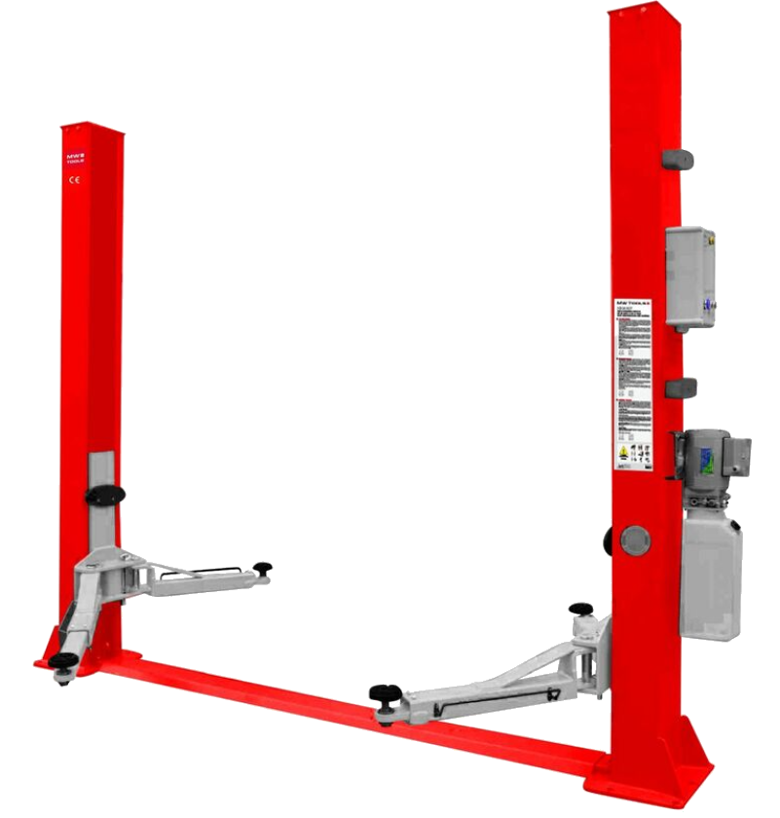
L’idée d’intervention
Comment vais-je procéder ?
Déplacer le véhicule en roulant jusqu’au pont de levage
Positionner le véhicule puis lever

Slide 11
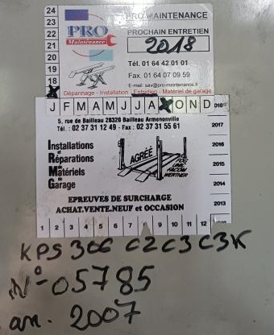
La situation environnementale
Où dans l’atelier ? Quel(s) outil(s) ?
Un pont 2 colonnes
Une capacité de masse adaptée au véhicule
Pont vérifié

Slide 12
La qualité de mon choix, des blessures potentielles
Ce choix présent-il des risques ?
Quel issu dans un cas défavorable ?
Charge en suspension
Écrasement sous le véhicule
Écrasement de membres
Chute de hauteur
Chute d’objet
Obstacle en hauteur

Slide 13
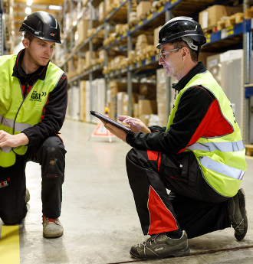
L’utilisateur
Ai-je le niveau de formation, l’habilitation nécessaire ?
J’ai été formé pour utiliser le pont.
Je l’utilise régulièrement.
Aucune habilitation nécessaire.
Je contrôle et fais contrôler le positionnement du véhicule avant de le lever.

Slide 14
Des éléments qui peuvent faire dégénérer la situation ?

Slide 15
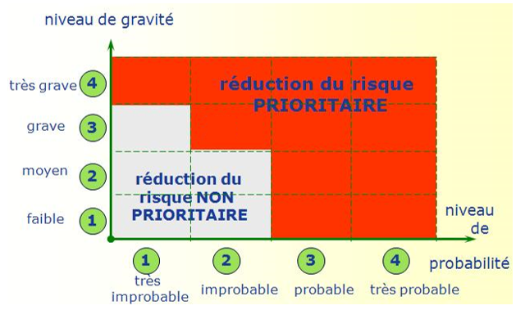
Evaluation du risque

Slide 16
Que faire après cette analyse ?
upprimer, réduire le danger

Slide 17
Prévention & protection
Niveau I : supprimer ou réduire le danger
A favoriser en priorité

Slide 18
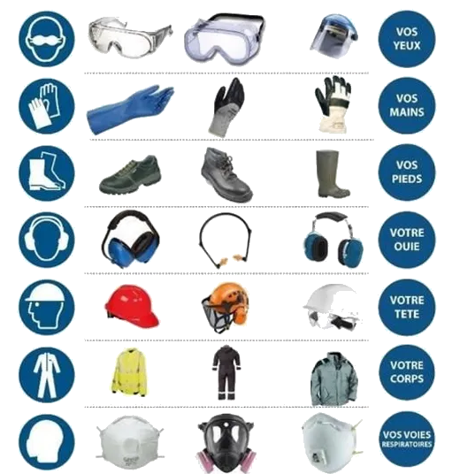
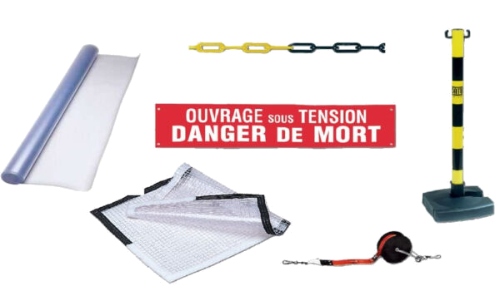
Prévention & protection
Niveau II : Utilisation des EPI / EPC
(équipement de protection individuelle / collective)

Slide 19
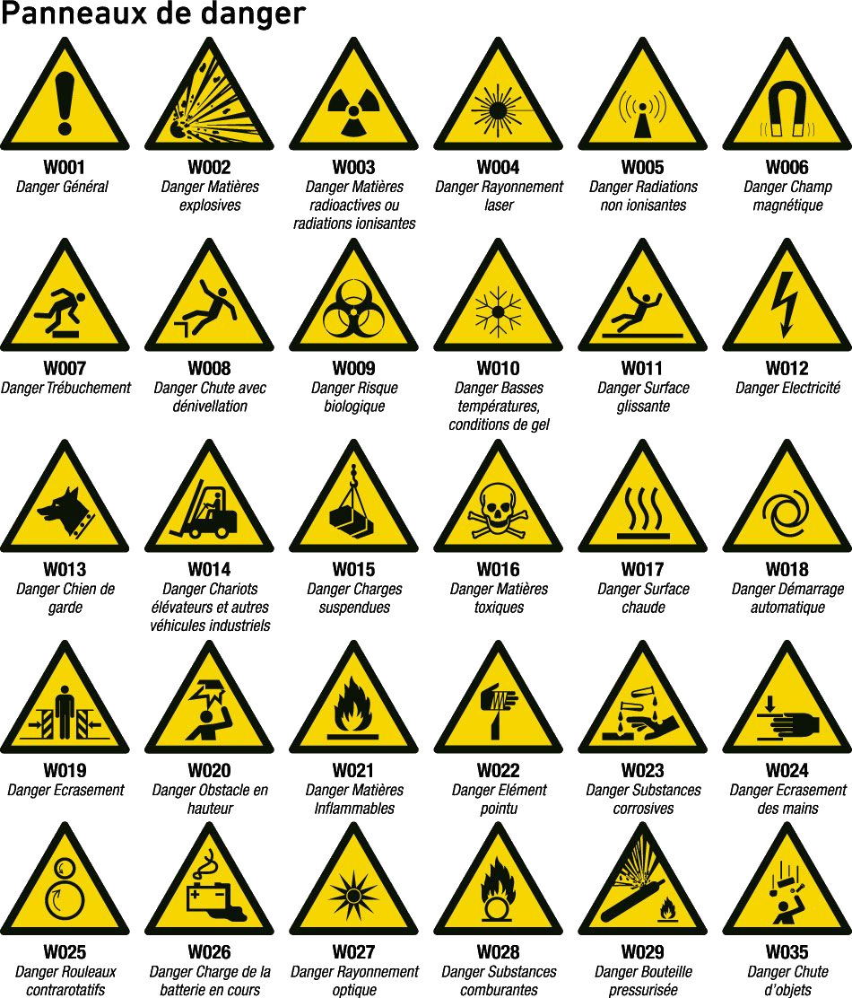
Prévention & protection
Niveau III : Former et informer

Slide 20
Mise en application de la prévention/protection
Véhicule sur le pont :
 | Niveau I Supprimer Réduire | Niveau II EPI EPC | Niveau III Former Informer
 | Vérification annuelle du pont | Verrous mécanique | Utilisation du pont
 |  |  | Communication « Attention… »
 | Mise en place de servantes | Casque
 | Supprimer escabeaux
 | Pont avec des bips | Chaussure de sécurité / Gants | Pictogramme
 |  | Casque

Slide 21
Les 9 principes généraux de prévention.
Éviter les risques, c’est supprimer le danger ou l'exposition au danger.
Évaluer les risques, c'est apprécier l’exposition au danger et l’importance du risque afin de prioriser les actions de prévention à mener.
Combattre les risques à la source, c'est intégrer la prévention le plus en amont possible, notamment dès la conception des lieux de travail, des équipements ou des modes opératoires.
Adapter le travail à l'Homme, en tenant compte des différences interindividuelles, dans le but de réduire les effets du travail sur la santé.

Slide 22
Les 9 principes généraux de prévention.
Tenir compte de l'évolution de la technique, c'est adapter la prévention aux évolutions techniques et organisationnelles.
Remplacer ce qui est dangereux par ce qui l’est moins, c’est éviter l’utilisation de procédés ou de produits dangereux lorsqu’un même résultat peut être obtenu avec une méthode présentant des dangers moindres.
Planifier la prévention en intégrant technique, organisation et conditions de travail, relations sociales et environnement.

Slide 23
Les 9 principes généraux de prévention.
Donner la priorité aux mesures de protection collective et n'utiliser les équipements de protection individuelle qu'en complément des protections collectives si elles se révèlent insuffisantes.
Donner les instructions appropriées aux salariés, c’est former et informer les salariés afin qu’ils connaissent les risques et les mesures de prévention.

Slide 24
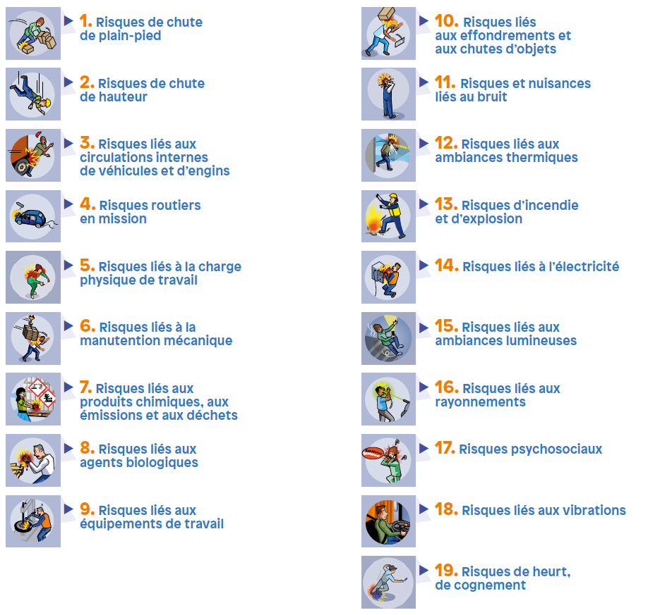
Risque d’après l’INRS
Pour l’exercice qui va suivre :

Slide 25
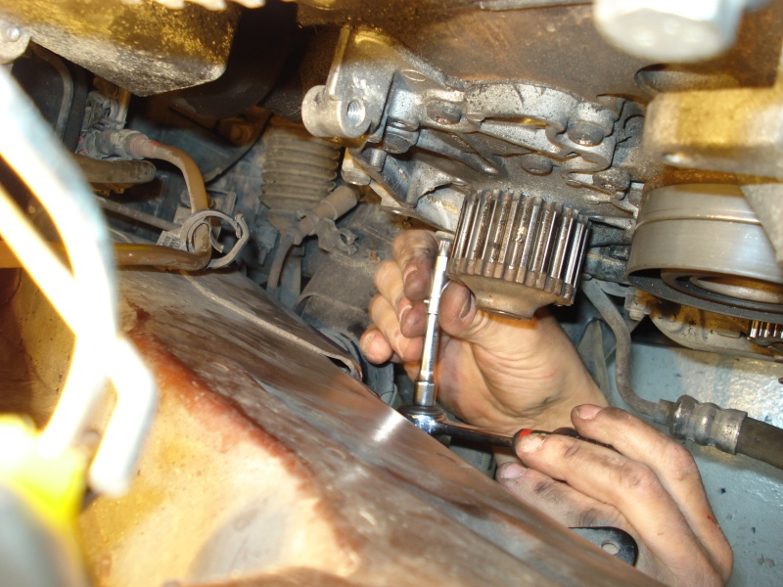
C’est à vous !
Ajouter des tâches comme : remplacement de la pompe à eau afin d’avoir 12 tâches pour 12 binômes
Binômes mixtes Ex BacPro avec Ex BacSTI

